Slide 1


«FaceGuard»

Slide 2

Актуальность
В настоящее время проблема низкой пропускной способности на входах в учебные заведения становится всё актуальнее. Мы предлагаем эффективный и надежный механизм контроля доступа, который соответствует современным стандартам безопасности.
Важным аспектом нашего проекта является также его универсальность и приспособленность к различным условиям. "FaceGuard" может быть интегрирован в различные учебные и рабочие пространства, если это потребуется.

Slide 3
Целевая аудитория
Вузы
Потенциальным потребителем нашего продукта является, в первую очередь, наш университет –СурГУ. В данном случае подразумевается весь работающий персонал и студенты данного учебного учреждения.

Slide 4

Проблема
Проблема заключается в ухудшении качества проверки охранником, содержимого в сумках-рюкзаках с увеличением количества студентов, проходящих досмотр.

Slide 5
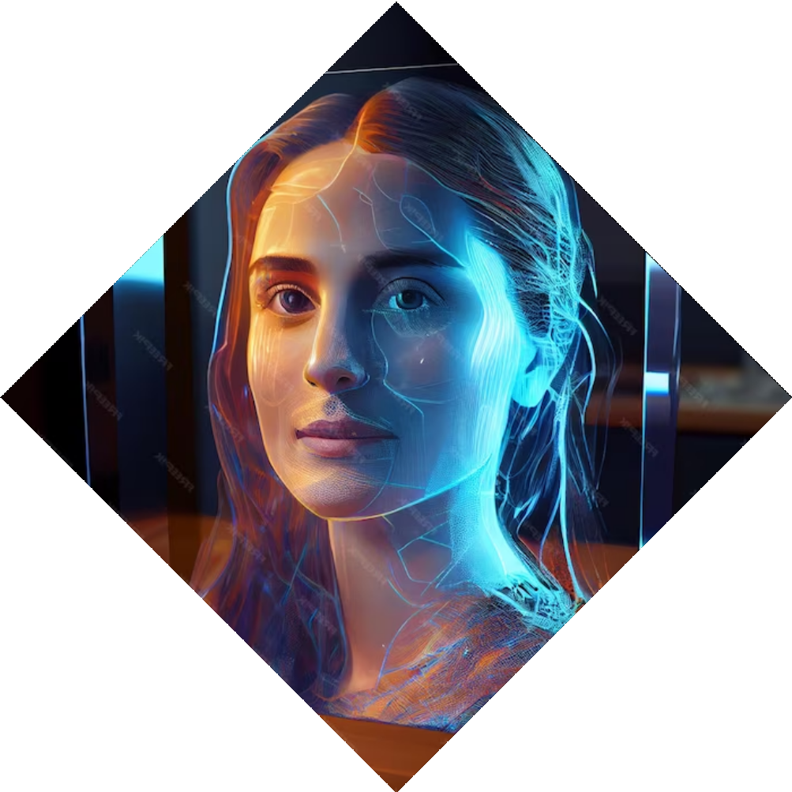
Решение:«FaceGuard»
Использование средства допуска "FaceGuard" с технологией распознавания биометрии при помощи нейросетей.
Автоматизированный пропускной пункт, основанный на высокоточной идентификации личности через распознавание лица.

Slide 6

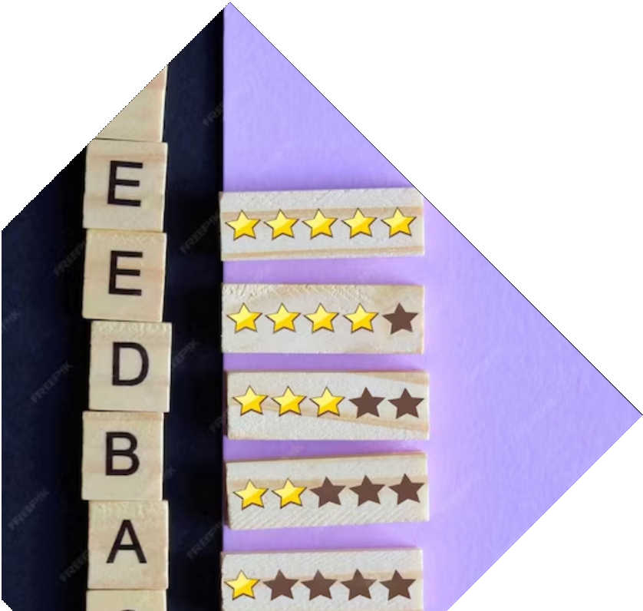
ЦЕННОСТЬ, ЦЕННОСТНОЕ ПРЕДЛОЖЕНИЕ
Мы помогаем государственным учреждениям решать проблему низкой пропускной способности на входе в учебные заведения с помощью «FaceGuard» - средства распознания биометрии, использующее нейросеть, что позволяет получить автоматизированный пропускной пункт.
Средства допуска по биометрии имеют высокую актуальность в наше время. С развитием технологий и увеличением угроз безопасности, требуется более надежное и эффективное средство идентификации личности. Актуальность биометрических средств допуска также связана с растущим спросом на безопасность в различных сферах жизни. Например, в офисных зданиях, банках, аэропортах или государственных учреждениях требуется эффективная система контроля доступа для предотвращения несанкционированного проникновения или мошенничества.
Биометрические средства допуска могут обеспечить высокий уровень безопасности и удобство использования. Кроме того, биометрические данные невозможно потерять или забыть, как это может произойти с паролем или ключ-картой. Это делает средства допуска по биометрии более удобными и надежными в использовании.

Slide 7
Ценность
Почему мы выбрали биометрию вместо ключ-карты?
По словам начальника охраны, была проведена выдача персональных карт-пропусков для сотрудников и выяснилось, что из 2000 пропусков для сотрудников было потеряно 50 в месяц. В пример объёма возможно утраченных карт для 7000 обучающихся университета, число утерянных карт-пропусков, которые нужно будет восстанавливать, увеличивается в разы, что приводит к большим затратам на реализацию для студентов.
Некоторые проявляли недобросовестное отношение к безопасности и делали дубликаты карт-пропусков и тем самым отвлекали охранников от их основной задачи, следовательно, пропускная способность уменьшалась ввиду разбирательств.

Slide 8
Рынок и конкуренты
Мы работаем на рынке B2G (Business to Government) - продажа товаров или услуг государственным учреждениям, госкомпаниям.
Наша целевая аудитория – персонал и студенты СурГУ.
Конкурентов как таковых не имеется.
В других вузах так же используется пропускная система через студенческий билет/карточки пропуска для персонала.

Slide 9
Текущие результаты
Имеется прототип программы.
Проект обговорён с начальником охраны.
Выяснен принцип работы и соединения ( обычный HDMI и витая пара) уже установленных камер с тепловизором на главном корпусе, тем самым мы поняли, что нашу систему возможно реализовать в уже установленном оборудовании и программном обеспечении.
Рассказали о нашем проекте нескольким студентам из других вузов и поинтересовались их мнением о полезности «FaceGuard».
Была получена возможность в экспериментальных целях реализовать в одном из учебных корпусов нашу систему, основываясь на наших технических возможностях.

Slide 10
Команда
Роль | Участник
Лидер, спикер | Азиев Артур
Full-stack разработчик | Наумик Наталья Лысенко Денис Гринкевич Всеволод
Спикер, мастер презентаций | Гармаш Максим
Мастер презентаций | Жаркевич Ярослав
Дизайнер | Картоев Мансур
Дизайнер, маркетолог | Лазуренко Александр
Дата-инженер, Full-stack разработчик | Семёнов Кирилл

Slide 11

Планы развития
Уладить все нюансы перед внедрением/испытанием программы (с точки зрения закона, а именно – 159 статья ФЗ
«О персональных данных» и прочего).

Slide 12
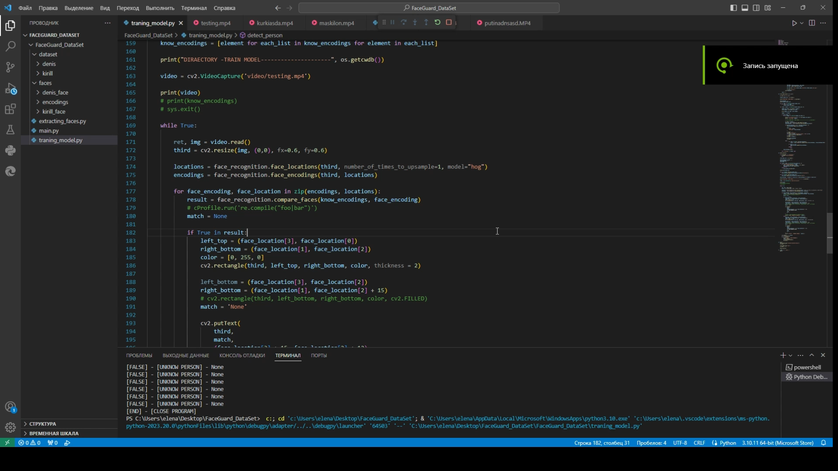

Slide 13
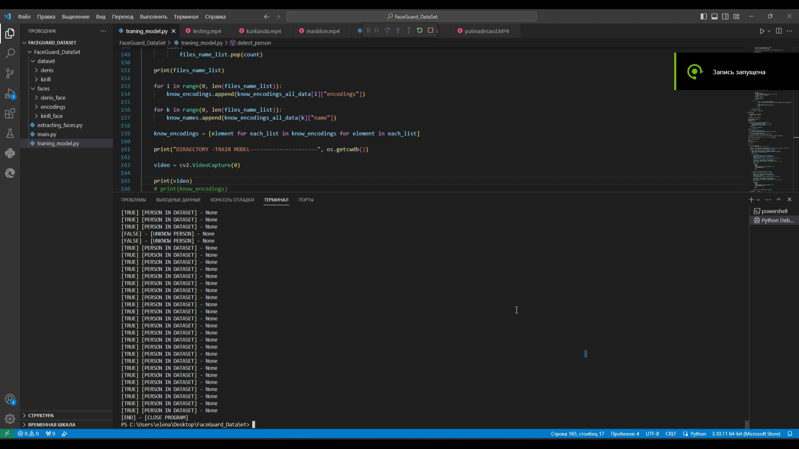

Slide 14
Контакты
Азиев А.Т. – 8(922) 781-19-94
aziev_at@edu.surgu.ru

